Slide 1


EB402 - FENÔMENOS DE TRANSPORTE
Transferência de Calor
por Convecção
Lei de Resfriamento de Newton e Coeficientes Convectivos
Disciplina: Fenômenos de Transporte
Curso: Engenharia Ambiental (graduação)
Profa. Camila Gomes Marchesini Fonseca
2º semestre de 2026
Notes:
ABERTURA (dizer em voz alta, ~1 min). Cumprimentar a banca e agradecer a oportunidade. Frase de abertura sugerida: 'Bom dia. A aula de hoje trata da transferência de calor por convecção, um dos três mecanismos de transferência de calor estudados em Fenômenos de Transporte, com foco na Lei de Resfriamento de Newton e nos coeficientes convectivos. Ao longo da aula vou destacar aplicações diretas na atuação do Engenheiro Ambiental, como torres de resfriamento, poluição térmica de corpos hídricos e dispersão atmosférica de poluentes.' Informar a duração prevista (50-60 min) e que haverá um estudo de caso aplicado.

Slide 2
ROTEIRO DA AULA
Sete blocos, do conceito à aplicação prática
01
Contextualização
05
Números adimensionais
Onde a convecção se situa na ementa
Nusselt, Reynolds, Prandtl e correlações
02
Camada limite
06
Estudo de caso
Hidrodinâmica e térmica
Poluição térmica em corpo hídrico
03
Mecanismos e tipos
07
Síntese e conexões
Convecção natural x forçada
Fechamento e próximos temas
04
Lei de Newton e o coeficiente de transferência de calor (h)
A equação central da aula
Fenômenos de Transporte · Engenharia Ambiental
Introdução
1
Notes:
Apresentar o roteiro rapidamente (1 min), sem ler todos os itens - apenas orientar a banca sobre a estrutura. Reforçar que a estrutura segue uma lógica: do conceito -> para a lei matemática -> para números adimensionais -> para aplicação prática. Isso demonstra planejamento e organização (critério III da avaliação).

Slide 3
CONTEXTUALIZAÇÃO NA EMENTA
A convecção dentro do programa da disciplina
Mecânica dos fluidos
Equações de conservação
Condução
Convecção
Radiação
Transf. de massa e análise dimensional
›
›
›
›
›
Propriedades, estática e cinemática dos fluidos
Massa, quantidade de movimento e energia
Lei de Fourier — já estudada
Lei de Newton do resfriamento — aula de hoje
Lei de Stefan-Boltzmann — próxima aula
Lei de Fick, Buckingham Pi
Fenômenos de Transporte · Engenharia Ambiental
Introdução
2
Notes:
Mostrar que a aula está inserida em um fio condutor lógico da disciplina - isso atende diretamente ao critério I (adequação ao tema e coerência com o conteúdo programático). Explicar: já foram vistos fluidos em repouso e em movimento, e as equações de conservação (massa, quantidade de movimento, energia). A partir da equação da energia, chega-se aos três mecanismos de transferência de calor: condução (aula anterior), convecção (hoje) e radiação (próxima aula). Depois vem transferência de massa e análise dimensional.

Slide 4
MOTIVAÇÃO
Onde o Engenheiro Ambiental encontra a convecção?
1
2
3
Torres de resfriamento
Poluição térmica
Dispersão atmosférica
Indústrias para resfriar água de processo — convecção forçada ar/água
Lançamento de efluentes quentes por indústrias ou usinas termelétricas em rios, lagos e oceanos
Convecção natural na camada limite atmosférica ajuda (ou dificulta) a dispersão de poluentes
4
5
6
Ilhas de calor urbanas
Secagem de lodos
Estratificação em lagos e reservatórios
Trocas convectivas entre superfícies (asfalto, concreto, etc.) e o ar da cidade
A convecção forçada ou natural otimiza a aeração em pilhas de lodos para acelerar o processo de secagem e/ou a degradação microbiana
Correntes de convecção natural geradas por variações de temperatura na água, que afetam a oxigenação e a distribuição de nutrientes.
Fenômenos de Transporte · Engenharia Ambiental
Introdução
3
Notes:
Slide de motivação. Objetivo: mostrar à banca que a aula foi pensada para o público de Engenharia Ambiental, não é uma aula genérica de Fenômenos de Transporte. Passar por cada item rapidamente, com 1 frase cada. Esse é o fio condutor que será retomado no estudo de caso.

Slide 5
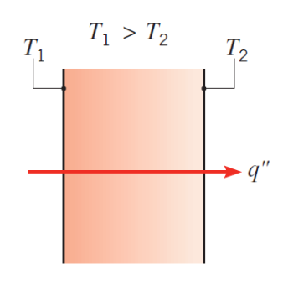
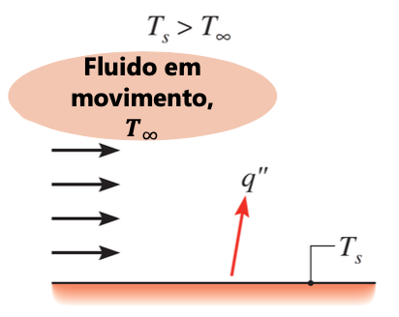
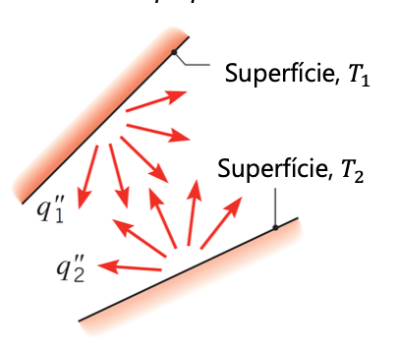
REVISÃO
Os três mecanismos de transferência de calor
Condução
Convecção
Radiação
Transmissão de energia por contato molecular em um meio sólido ou fluido em repouso.
Transmissão de energia entre uma superfície e um fluido em movimento adjacente a ela.
Transmissão de energia por ondas eletromagnéticas, sem necessidade de meio material. Troca líquida de calor por radiação entre duas superfícies
Lei de Fourier — já estudada
Lei de Newton — aula de hoje
Lei de Stefan-Boltzmann — próxima aula
Fenômenos de Transporte · Engenharia Ambiental
Bloco 2 · Mecanismos
4
Fonte: Adaptado de INCROPERA, F. P. Fundamentos de transferência de calor e de massa. 8. ed. Rio de Janeiro: LTC, 2019.
Notes:
Revisão rápida (não é o foco da aula, apenas orientação). Explicar as 3 formas de transferência de calor e destacar que a aula anterior tratou de condução (Lei de Fourier) e que hoje o foco é convecção. Radiação fica para a próxima aula. Isso mostra domínio do encadeamento do conteúdo (critério I e II).

Slide 6
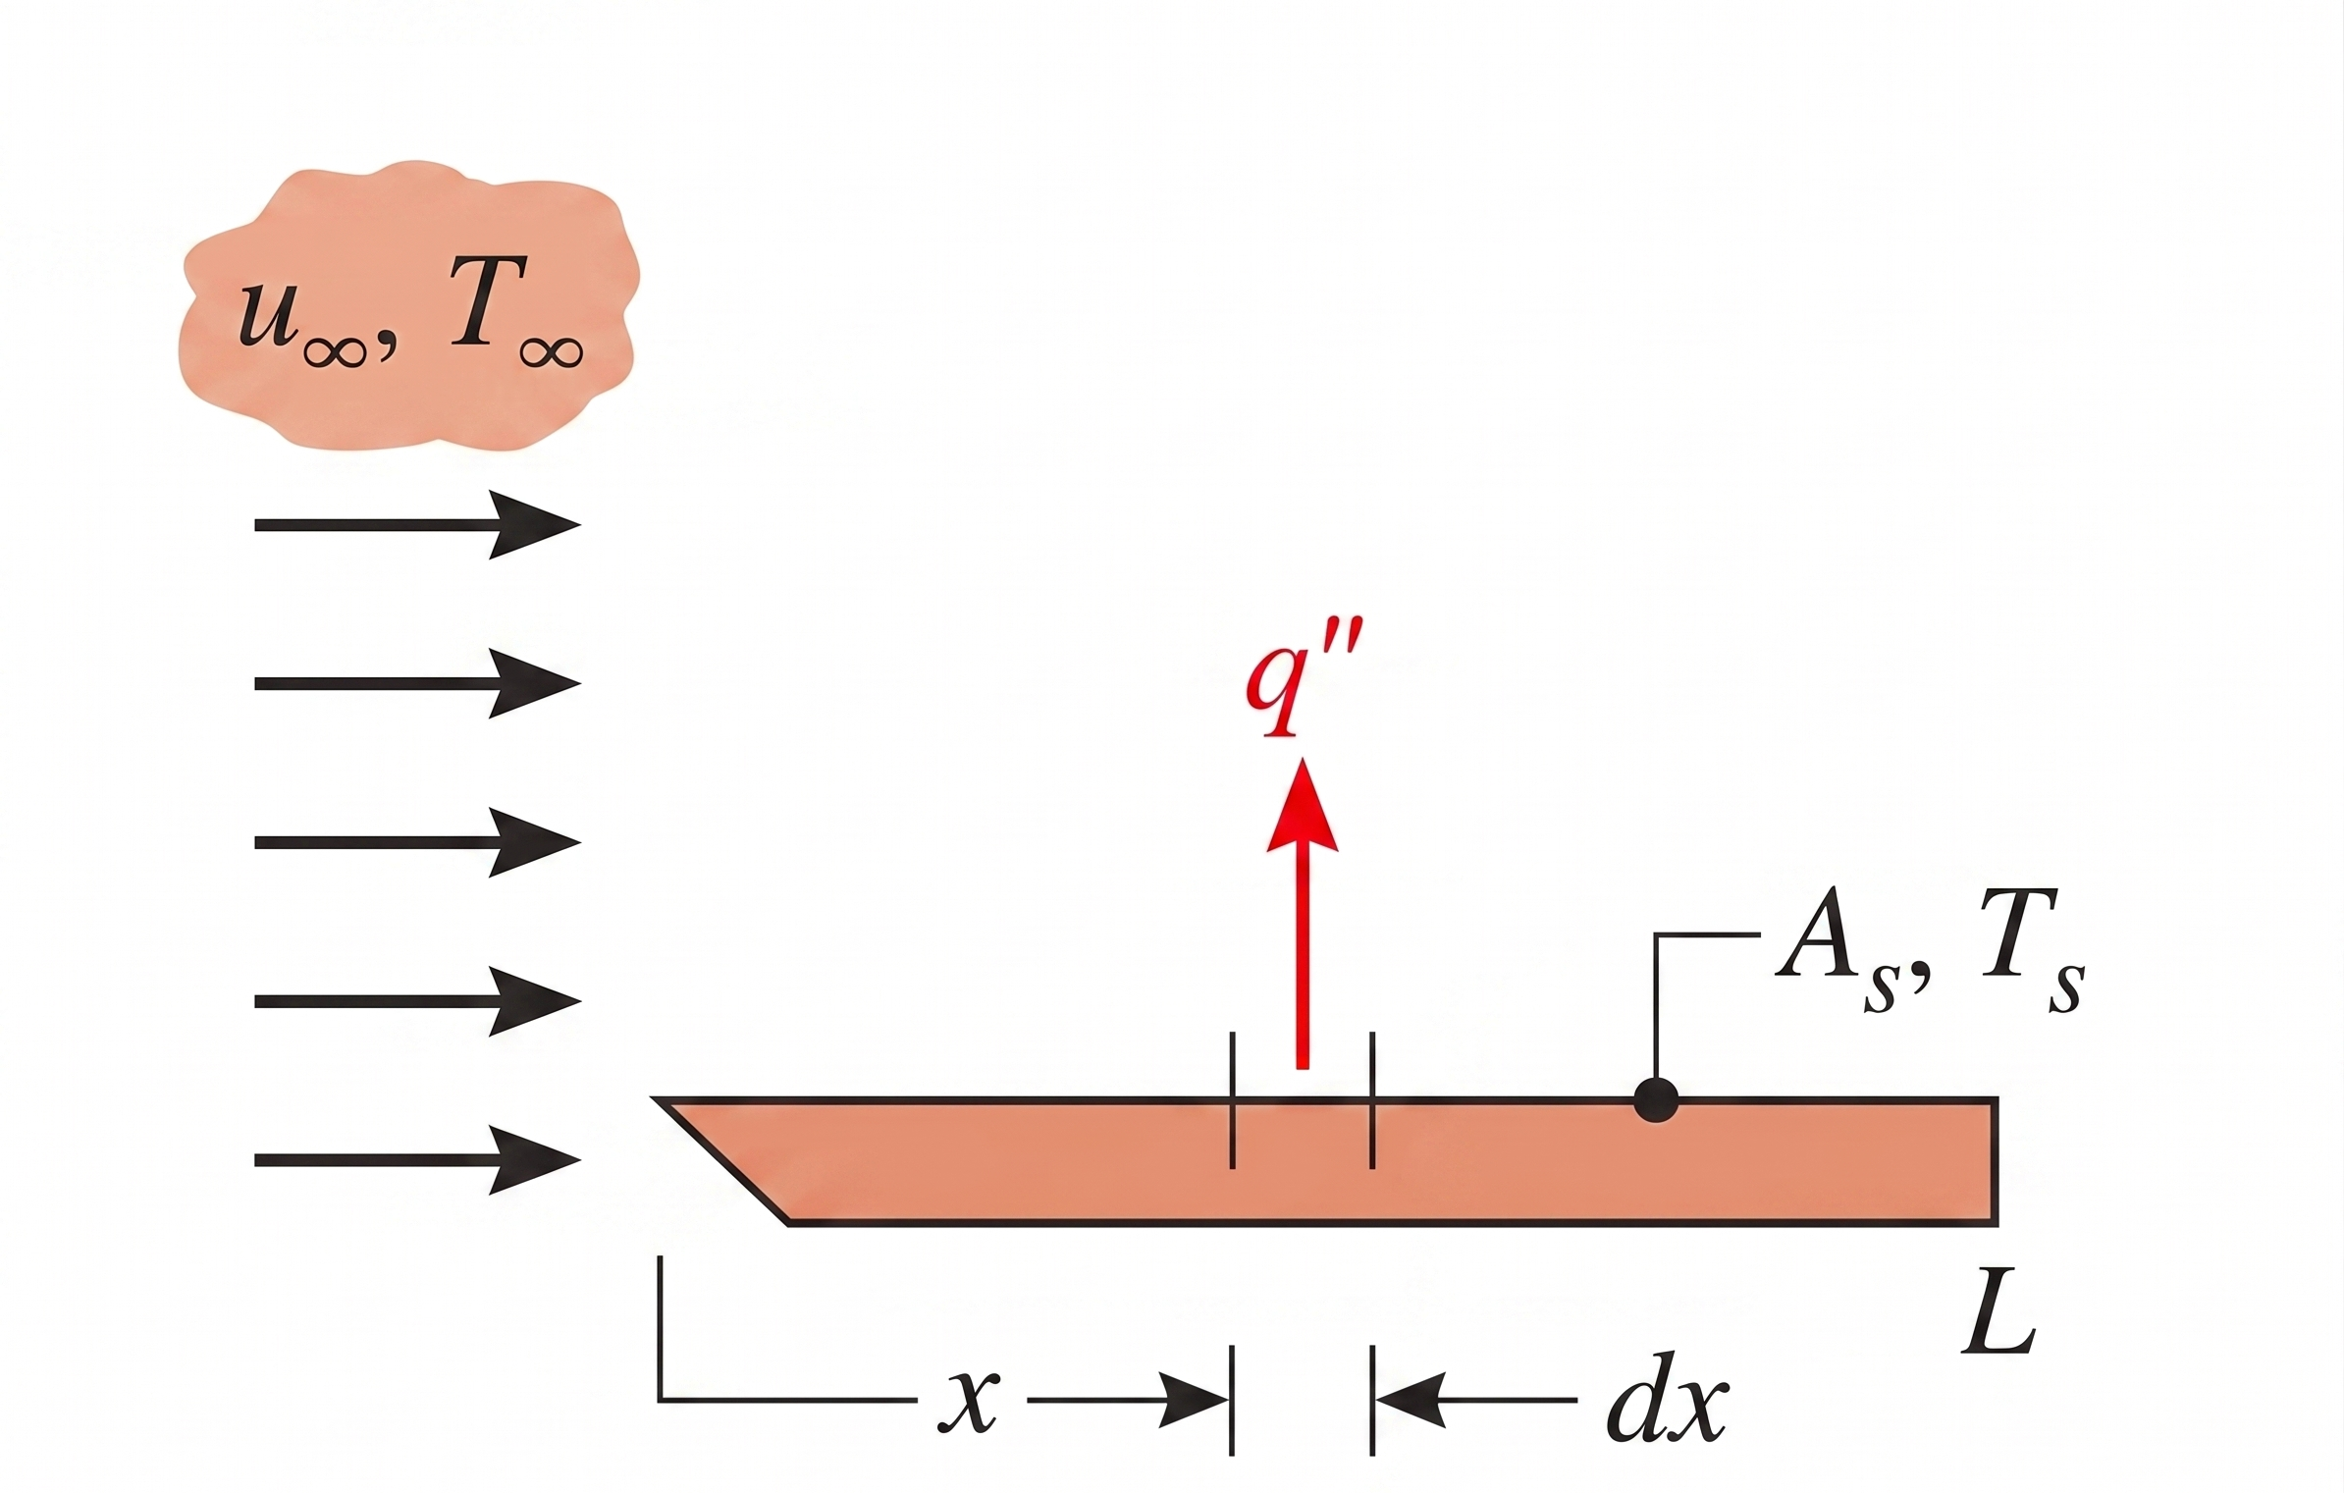
DEFINIÇÃO
O que é convecção?
Transferência de calor entre uma superfície sólida e um fluido em movimento adjacente a ela, quando ambos estão a temperaturas diferentes.
Convecção =
Condução ou Difusão
(movimento aleatório das moléculas do fluido)
+
Advecção
(transferência de energia pelo movimento global ou macroscópico de um fluido)
Sem movimento de fluido, não há convecção — apenas condução.
Fonte: Adaptado de INCROPERA, F. P. Fundamentos de transferência de calor e de massa. 8. ed. Rio de Janeiro: LTC, 2019.
Fenômenos de Transporte · Engenharia Ambiental
Bloco 2 · Mecanismos
5
Notes:
Este é o slide de definição formal. Explicar que a convecção é, na verdade, a soma de dois mecanismos: condução, nas camadas de fluido mais próximas da parede (praticamente paradas), e advecção, o transporte de energia pelo movimento em massa do fluido. Usar o esquema à direita: parede quente (Ts), fluido escoando (T infinito), setas de movimento levando calor embora. Enfatizar: sem movimento de fluido não existe convecção — seria só condução.

Slide 7
DEFINIÇÃO
O que é convecção?
Transferência de calor entre uma superfície sólida e um fluido em movimento adjacente a ela, quando ambos estão a temperaturas diferentes.
Convecção =
Condução ou Difusão
(movimento aleatório das moléculas do fluido)
+
Advecção
(transferência de energia pelo movimento global ou macroscópico de um fluido)
Superfície plana
Sem movimento de fluido, não há convecção — apenas condução.
Fonte: Adaptado de INCROPERA, F. P. Fundamentos de transferência de calor e de massa. 8. ed. Rio de Janeiro: LTC, 2019.
Fenômenos de Transporte · Engenharia Ambiental
Bloco 2 · Mecanismos
5
Notes:
Este é o slide de definição formal. Explicar que a convecção é, na verdade, a soma de dois mecanismos: condução, nas camadas de fluido mais próximas da parede (praticamente paradas), e advecção, o transporte de energia pelo movimento em massa do fluido. Usar o esquema à direita: parede quente (Ts), fluido escoando (T infinito), setas de movimento levando calor embora. Enfatizar: sem movimento de fluido não existe convecção — seria só condução.

Slide 8
DEFINIÇÃO
O que é convecção?
Fluido escoando paralelamente
Transferência de calor entre uma superfície sólida e um fluido em movimento adjacente a ela, quando ambos estão a temperaturas diferentes.
Convecção =
Condução ou Difusão
(movimento aleatório das moléculas do fluido)
+
Advecção
(transferência de energia pelo movimento global ou macroscópico de um fluido)
Superfície plana
Sem movimento de fluido, não há convecção — apenas condução.
Fonte: Adaptado de INCROPERA, F. P. Fundamentos de transferência de calor e de massa. 8. ed. Rio de Janeiro: LTC, 2019.
Fenômenos de Transporte · Engenharia Ambiental
Bloco 2 · Mecanismos
5
Notes:
Este é o slide de definição formal. Explicar que a convecção é, na verdade, a soma de dois mecanismos: condução, nas camadas de fluido mais próximas da parede (praticamente paradas), e advecção, o transporte de energia pelo movimento em massa do fluido. Usar o esquema à direita: parede quente (Ts), fluido escoando (T infinito), setas de movimento levando calor embora. Enfatizar: sem movimento de fluido não existe convecção — seria só condução.

Slide 9

DEFINIÇÃO
O que é convecção?
Transferência de calor entre uma superfície sólida e um fluido em movimento adjacente a ela, quando ambos estão a temperaturas diferentes.
$$T_{∞ }≠ T_{S}$$
Convecção =
Condução ou Difusão
(movimento aleatório das moléculas do fluido)
+
Advecção
(transferência de energia pelo movimento global ou macroscópico de um fluido)
Sem movimento de fluido, não há convecção — apenas condução.
Fonte: Adaptado de INCROPERA, F. P. Fundamentos de transferência de calor e de massa. 8. ed. Rio de Janeiro: LTC, 2019.
Fenômenos de Transporte · Engenharia Ambiental
Bloco 2 · Mecanismos
5
Notes:
Este é o slide de definição formal. Explicar que a convecção é, na verdade, a soma de dois mecanismos: condução, nas camadas de fluido mais próximas da parede (praticamente paradas), e advecção, o transporte de energia pelo movimento em massa do fluido. Usar o esquema à direita: parede quente (Ts), fluido escoando (T infinito), setas de movimento levando calor embora. Enfatizar: sem movimento de fluido não existe convecção — seria só condução.

Slide 10
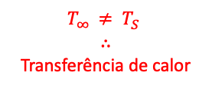
DEFINIÇÃO
O que é convecção?
Transferência de calor entre uma superfície sólida e um fluido em movimento adjacente a ela, quando ambos estão a temperaturas diferentes.
$$T_{∞ }≠ T_{S}$$
$$∴$$
Transferência de calor
Convecção =
Condução ou Difusão
(movimento aleatório das moléculas do fluido)
+
Advecção
(transferência de energia pelo movimento global ou macroscópico de um fluido)
Sem movimento de fluido, não há convecção — apenas condução.
Fonte: Adaptado de INCROPERA, F. P. Fundamentos de transferência de calor e de massa. 8. ed. Rio de Janeiro: LTC, 2019.
Fenômenos de Transporte · Engenharia Ambiental
Bloco 2 · Mecanismos
5
Notes:
Este é o slide de definição formal. Explicar que a convecção é, na verdade, a soma de dois mecanismos: condução, nas camadas de fluido mais próximas da parede (praticamente paradas), e advecção, o transporte de energia pelo movimento em massa do fluido. Usar o esquema à direita: parede quente (Ts), fluido escoando (T infinito), setas de movimento levando calor embora. Enfatizar: sem movimento de fluido não existe convecção — seria só condução.

Slide 11
DEFINIÇÃO
O que é convecção?
Transferência de calor entre uma superfície sólida e um fluido em movimento adjacente a ela, quando ambos estão a temperaturas diferentes.
Fluxo de calor (q”)
Taxa de transferência de calor (Q)
Convecção =
Condução ou Difusão
(movimento aleatório das moléculas do fluido)
+
Advecção
(transferência de energia pelo movimento global ou macroscópico de um fluido)
Sem movimento de fluido, não há convecção — apenas condução.
Fonte: Adaptado de INCROPERA, F. P. Fundamentos de transferência de calor e de massa. 8. ed. Rio de Janeiro: LTC, 2019.
Fenômenos de Transporte · Engenharia Ambiental
Bloco 2 · Mecanismos
5
Notes:
Este é o slide de definição formal. Explicar que a convecção é, na verdade, a soma de dois mecanismos: condução, nas camadas de fluido mais próximas da parede (praticamente paradas), e advecção, o transporte de energia pelo movimento em massa do fluido. Usar o esquema à direita: parede quente (Ts), fluido escoando (T infinito), setas de movimento levando calor embora. Enfatizar: sem movimento de fluido não existe convecção — seria só condução.

Slide 12
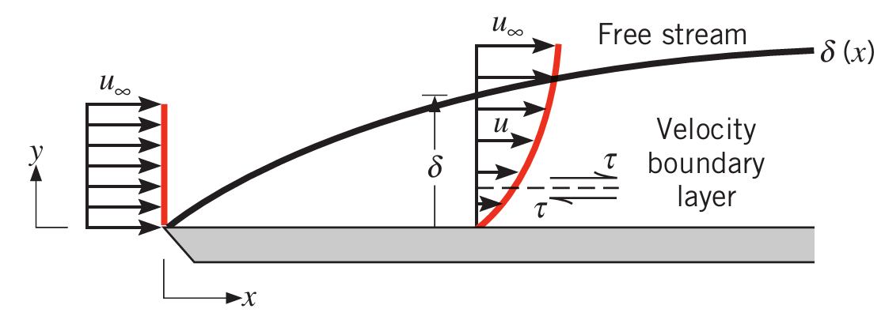
CAMADA LIMITE
Camada-limite hidrodinâmica
Região próxima à superfície onde a velocidade do fluido varia de zero (na parede — condição de não escorregamento) até 99% do valor da corrente livre ($u_{∞}$), a uma distância δ da superfície.
Corrente livre
Camada limite de velocidade
Fonte: INCROPERA, F. P. Fundamentos de transferência de calor e de massa. 8. ed. Rio de Janeiro: LTC, 2019.
Fenômenos de Transporte · Engenharia Ambiental
Bloco 3 · Camada limite
6
Notes:
Introduzir o conceito de camada limite hidrodinâmica: região próxima à superfície onde a velocidade do fluido varia de zero (na parede, condição de não escorregamento) até o valor da corrente livre. A espessura dessa camada é delta. Fora dela, o escoamento é praticamente uniforme. Esse conceito é a base física para entender por que h depende do escoamento.

Slide 13
CAMADA LIMITE
Camada-limite hidrodinâmica
Região próxima à superfície onde a velocidade do fluido varia de zero (na parede — condição de não escorregamento) até 99% do valor da corrente livre ($u_{∞}$), a uma distância δ da superfície.
Corrente livre
Camada limite de velocidade
Fonte: INCROPERA, F. P. Fundamentos de transferência de calor e de massa. 8. ed. Rio de Janeiro: LTC, 2019.
Fenômenos de Transporte · Engenharia Ambiental
Bloco 3 · Camada limite
6
Notes:
Introduzir o conceito de camada limite hidrodinâmica: região próxima à superfície onde a velocidade do fluido varia de zero (na parede, condição de não escorregamento) até o valor da corrente livre. A espessura dessa camada é delta. Fora dela, o escoamento é praticamente uniforme. Esse conceito é a base física para entender por que h depende do escoamento.

Slide 14
CAMADA LIMITE
Camada-limite hidrodinâmica
Região próxima à superfície onde a velocidade do fluido varia de zero (na parede — condição de não escorregamento) até 99% do valor da corrente livre ($u_{∞}$), a uma distância δ da superfície.
Corrente livre
Camada limite de velocidade
Das aulas passadas: Sobre a superfície de um sólido prevalece a condição de não escorregamento
Fonte: INCROPERA, F. P. Fundamentos de transferência de calor e de massa. 8. ed. Rio de Janeiro: LTC, 2019.
Fenômenos de Transporte · Engenharia Ambiental
Bloco 3 · Camada limite
6
Notes:
Introduzir o conceito de camada limite hidrodinâmica: região próxima à superfície onde a velocidade do fluido varia de zero (na parede, condição de não escorregamento) até o valor da corrente livre. A espessura dessa camada é delta. Fora dela, o escoamento é praticamente uniforme. Esse conceito é a base física para entender por que h depende do escoamento.

Slide 15
CAMADA LIMITE
Camada-limite hidrodinâmica
Região próxima à superfície onde a velocidade do fluido varia de zero (na parede — condição de não escorregamento) até 99% do valor da corrente livre ($u_{∞}$), a uma distância δ da superfície.
Corrente livre
Camada limite de velocidade
Fonte: INCROPERA, F. P. Fundamentos de transferência de calor e de massa. 8. ed. Rio de Janeiro: LTC, 2019.
Fenômenos de Transporte · Engenharia Ambiental
Bloco 3 · Camada limite
6
Notes:
Introduzir o conceito de camada limite hidrodinâmica: região próxima à superfície onde a velocidade do fluido varia de zero (na parede, condição de não escorregamento) até o valor da corrente livre. A espessura dessa camada é delta. Fora dela, o escoamento é praticamente uniforme. Esse conceito é a base física para entender por que h depende do escoamento.

Slide 16
CAMADA LIMITE
Camada-limite hidrodinâmica
Região próxima à superfície onde a velocidade do fluido varia de zero (na parede — condição de não escorregamento) até 99% do valor da corrente livre ($u_{∞}$), a uma distância δ da superfície.
Corrente livre
Camada limite de velocidade
Fonte: INCROPERA, F. P. Fundamentos de transferência de calor e de massa. 8. ed. Rio de Janeiro: LTC, 2019.
Fenômenos de Transporte · Engenharia Ambiental
Bloco 3 · Camada limite
6
Notes:
Introduzir o conceito de camada limite hidrodinâmica: região próxima à superfície onde a velocidade do fluido varia de zero (na parede, condição de não escorregamento) até o valor da corrente livre. A espessura dessa camada é delta. Fora dela, o escoamento é praticamente uniforme. Esse conceito é a base física para entender por que h depende do escoamento.

Slide 17
CAMADA LIMITE
Camada-limite hidrodinâmica
Região próxima à superfície onde a velocidade do fluido varia de zero (na parede — condição de não escorregamento) até 99% do valor da corrente livre ($u_{∞}$), a uma distância δ da superfície.
Corrente livre
Camada limite de velocidade
Fonte: INCROPERA, F. P. Fundamentos de transferência de calor e de massa. 8. ed. Rio de Janeiro: LTC, 2019.
Fenômenos de Transporte · Engenharia Ambiental
Bloco 3 · Camada limite
6
Notes:
Introduzir o conceito de camada limite hidrodinâmica: região próxima à superfície onde a velocidade do fluido varia de zero (na parede, condição de não escorregamento) até o valor da corrente livre. A espessura dessa camada é delta. Fora dela, o escoamento é praticamente uniforme. Esse conceito é a base física para entender por que h depende do escoamento.

Slide 18
CAMADA LIMITE
Camada-limite hidrodinâmica
Região próxima à superfície onde a velocidade do fluido varia de zero (na parede — condição de não escorregamento) até 99% do valor da corrente livre ($u_{∞}$), a uma distância δ da superfície.
Corrente livre
Camada limite de velocidade
Fonte: INCROPERA, F. P. Fundamentos de transferência de calor e de massa. 8. ed. Rio de Janeiro: LTC, 2019.
Fenômenos de Transporte · Engenharia Ambiental
Bloco 3 · Camada limite
6
Notes:
Introduzir o conceito de camada limite hidrodinâmica: região próxima à superfície onde a velocidade do fluido varia de zero (na parede, condição de não escorregamento) até o valor da corrente livre. A espessura dessa camada é delta. Fora dela, o escoamento é praticamente uniforme. Esse conceito é a base física para entender por que h depende do escoamento.

Slide 19
CAMADA LIMITE
Camada-limite hidrodinâmica
Região próxima à superfície onde a velocidade do fluido varia de zero (na parede — condição de não escorregamento) até 99% do valor da corrente livre ($u_{∞}$), a uma distância δ da superfície.
Corrente livre
Camada limite de velocidade
Fonte: INCROPERA, F. P. Fundamentos de transferência de calor e de massa. 8. ed. Rio de Janeiro: LTC, 2019.
Fenômenos de Transporte · Engenharia Ambiental
Bloco 3 · Camada limite
6
Notes:
Introduzir o conceito de camada limite hidrodinâmica: região próxima à superfície onde a velocidade do fluido varia de zero (na parede, condição de não escorregamento) até o valor da corrente livre. A espessura dessa camada é delta. Fora dela, o escoamento é praticamente uniforme. Esse conceito é a base física para entender por que h depende do escoamento.

Slide 20
CAMADA LIMITE
Camada-limite hidrodinâmica
Região próxima à superfície onde a velocidade do fluido varia de zero (na parede — condição de não escorregamento) até 99% do valor da corrente livre ($u_{∞}$), a uma distância δ da superfície.
Essa variação de velocidades também interfere na distribuição de temperaturas no fluido
Corrente livre
Camada limite de velocidade
Fonte: INCROPERA, F. P. Fundamentos de transferência de calor e de massa. 8. ed. Rio de Janeiro: LTC, 2019.
Fenômenos de Transporte · Engenharia Ambiental
Bloco 3 · Camada limite
6
Notes:
Introduzir o conceito de camada limite hidrodinâmica: região próxima à superfície onde a velocidade do fluido varia de zero (na parede, condição de não escorregamento) até o valor da corrente livre. A espessura dessa camada é delta. Fora dela, o escoamento é praticamente uniforme. Esse conceito é a base física para entender por que h depende do escoamento.

Slide 21
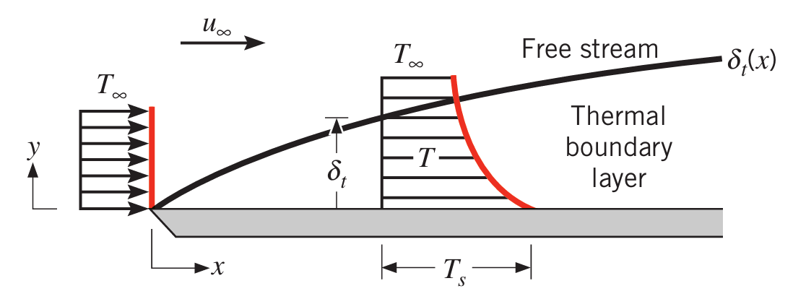
CAMADA LIMITE
Camada-limite térmica
Região próxima à superfície onde a temperatura varia de Ts (na parede) até 99% de T∞ (na corrente livre), com espessura δt.
É nessa camada fina que se concentra o gradiente de temperatura que controla h.
Corrente livre
Camada-limite térmica
Fonte: INCROPERA, F. P. Fundamentos de transferência de calor e de massa. 8. ed. Rio de Janeiro: LTC, 2019.
Fenômenos de Transporte · Engenharia Ambiental
Bloco 3 · Camada limite
7
Notes:
Espelhar o conceito anterior para a temperatura: a camada limite térmica é a região onde a temperatura varia de Ts (na parede) até T∞ (na corrente livre), com espessura delta_t. É justamente dentro dessa fina camada que ocorre o maior gradiente de temperatura — e é essa região que controla o valor de h. Se o escoamento é mais 'agressivo' (turbulento, maior velocidade), a camada fica mais fina e h aumenta.

Slide 22
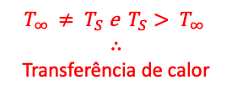
CAMADA LIMITE
Camada-limite térmica
Região próxima à superfície onde a temperatura varia de Ts (na parede) até 99% de T∞ (na corrente livre), com espessura δt.
É nessa camada fina que se concentra o gradiente de temperatura que controla h.
$T_{∞ }≠ T_{S}$e $T_{S}> T_{∞ }$
$$∴$$
Transferência de calor
Corrente livre
Camada-limite térmica
Fonte: INCROPERA, F. P. Fundamentos de transferência de calor e de massa. 8. ed. Rio de Janeiro: LTC, 2019.
Fenômenos de Transporte · Engenharia Ambiental
Bloco 3 · Camada limite
7
Notes:
Espelhar o conceito anterior para a temperatura: a camada limite térmica é a região onde a temperatura varia de Ts (na parede) até T∞ (na corrente livre), com espessura delta_t. É justamente dentro dessa fina camada que ocorre o maior gradiente de temperatura — e é essa região que controla o valor de h. Se o escoamento é mais 'agressivo' (turbulento, maior velocidade), a camada fica mais fina e h aumenta.

Slide 23
CAMADA LIMITE
Camada-limite térmica
Região próxima à superfície onde a temperatura varia de Ts (na parede) até 99% de T∞ (na corrente livre), com espessura δt.
É nessa camada fina que se concentra o gradiente de temperatura que controla h.
Corrente livre
Camada-limite térmica
Fonte: INCROPERA, F. P. Fundamentos de transferência de calor e de massa. 8. ed. Rio de Janeiro: LTC, 2019.
Fenômenos de Transporte · Engenharia Ambiental
Bloco 3 · Camada limite
7
Notes:
Espelhar o conceito anterior para a temperatura: a camada limite térmica é a região onde a temperatura varia de Ts (na parede) até T∞ (na corrente livre), com espessura delta_t. É justamente dentro dessa fina camada que ocorre o maior gradiente de temperatura — e é essa região que controla o valor de h. Se o escoamento é mais 'agressivo' (turbulento, maior velocidade), a camada fica mais fina e h aumenta.

Slide 24
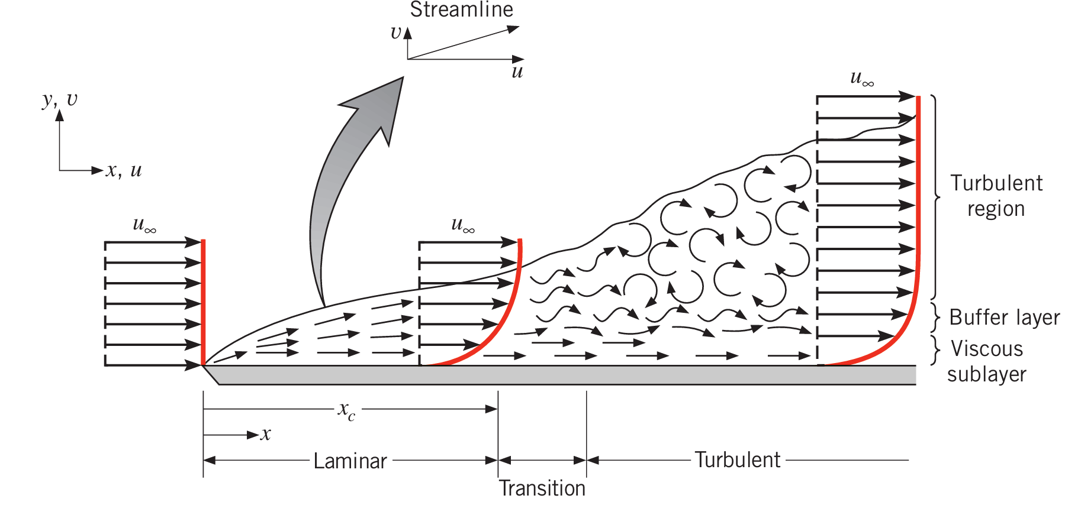
CAMADA LIMITE
Camada limite: efeito da turbulência
Linhas de corrente
Região turbulenta
Camada amortecedora
Subcamada laminar
Laminar
Turbulento
Transição
Fonte: INCROPERA, F. P. Fundamentos de transferência de calor e de massa. 8. ed. Rio de Janeiro: LTC, 2019.
Fenômenos de Transporte · Engenharia Ambiental
Bloco 3 · Camada limite
8
Notes:
Introduzir o conceito de camada limite hidrodinâmica: região próxima à superfície onde a velocidade do fluido varia de zero (na parede, condição de não escorregamento) até o valor da corrente livre. A espessura dessa camada é delta. Fora dela, o escoamento é praticamente uniforme. Esse conceito é a base física para entender por que h depende do escoamento.

Slide 25
CAMADA LIMITE
Camada limite: efeito da turbulência
Linhas de corrente
Região turbulenta
Camada amortecedora
Subcamada laminar
Laminar
Turbulento
Transição
Fonte: INCROPERA, F. P. Fundamentos de transferência de calor e de massa. 8. ed. Rio de Janeiro: LTC, 2019.
Fenômenos de Transporte · Engenharia Ambiental
Bloco 3 · Camada limite
8
Notes:
Introduzir o conceito de camada limite hidrodinâmica: região próxima à superfície onde a velocidade do fluido varia de zero (na parede, condição de não escorregamento) até o valor da corrente livre. A espessura dessa camada é delta. Fora dela, o escoamento é praticamente uniforme. Esse conceito é a base física para entender por que h depende do escoamento.

Slide 26
CAMADA LIMITE
Camada limite: efeito da turbulência
Linhas de corrente
Região turbulenta
Camada amortecedora
Subcamada laminar
Laminar
Turbulento
Transição
Fonte: INCROPERA, F. P. Fundamentos de transferência de calor e de massa. 8. ed. Rio de Janeiro: LTC, 2019.
Fenômenos de Transporte · Engenharia Ambiental
Bloco 3 · Camada limite
8
Notes:
Introduzir o conceito de camada limite hidrodinâmica: região próxima à superfície onde a velocidade do fluido varia de zero (na parede, condição de não escorregamento) até o valor da corrente livre. A espessura dessa camada é delta. Fora dela, o escoamento é praticamente uniforme. Esse conceito é a base física para entender por que h depende do escoamento.

Slide 27
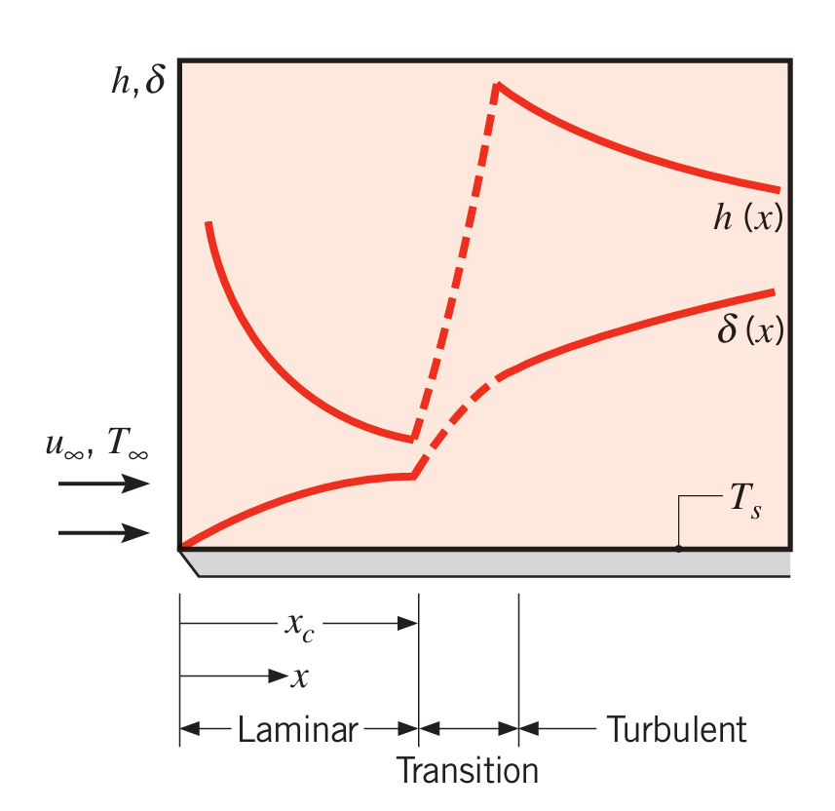
CAMADA LIMITE
Camada limite: efeito da turbulência
Variações da espessura da camada-limite hidridinâmica (δ) e do coeficiente de transferência de calor (h) para o escoamento sobre uma placa plana isotérmica.
Laminar
Turbulento
Transição
Fonte: INCROPERA, F. P. Fundamentos de transferência de calor e de massa. 8. ed. Rio de Janeiro: LTC, 2019.
Fenômenos de Transporte · Engenharia Ambiental
Bloco 3 · Camada limite
9
Notes:
Introduzir o conceito de camada limite hidrodinâmica: região próxima à superfície onde a velocidade do fluido varia de zero (na parede, condição de não escorregamento) até o valor da corrente livre. A espessura dessa camada é delta. Fora dela, o escoamento é praticamente uniforme. Esse conceito é a base física para entender por que h depende do escoamento.

Slide 28
CAMADA LIMITE
O regime de escoamento afeta h
Regime laminar
Regime turbulento
Escoamento em camadas ordenadas. A transferência de calor na camada limite ocorre essencialmente por condução molecular.
Escoamento com flutuações e mistura intensa. A mistura turbulenta se soma à condução, intensificando o transporte de calor.
h menor
h maior
Regime definido pelo número de Reynolds — o mesmo conceito já visto para escoamento em tubos, aqui aplicado à camada limite sobre a superfície.
Fenômenos de Transporte · Engenharia Ambiental
Bloco 3 · Camada limite
10
Notes:
Conectar com o conteúdo já visto na disciplina (escoamento laminar e turbulento, número de Reynolds). Explicar que o regime de escoamento dentro da camada limite influencia diretamente h: no regime turbulento, o transporte de energia é mais intenso (mistura turbulenta soma-se à condução molecular), então a camada limite térmica é mais fina e h é maior do que no regime laminar, para as mesmas condições. Esse é um gancho importante que mostra a coerência entre os temas do programa (critério I).

Slide 29
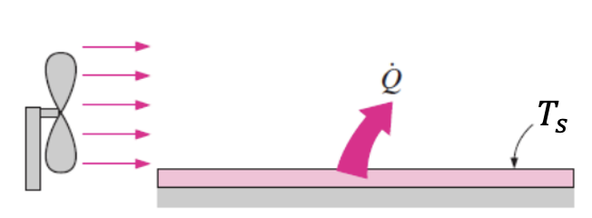
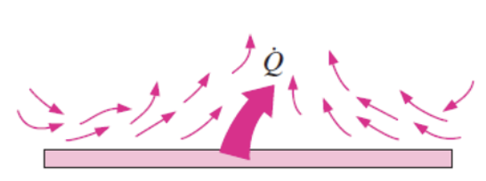
CLASSIFICAÇÃO
Convecção forçada x Convecção natural: natureza do escoamento do fluido
Convecção forçada
Convecção natural
O movimento do fluido é imposto por um agente externo — bomba, ventilador, compressor, ventos atmosféricos.
O movimento do fluido é induzido por forças de empuxo, que são originadas a partir de diferenças de massas específicas causadas por variações de temperatura no fluido
Ex.: ventilador de uma torre de resfriamento; vento soprando sobre um rio.
Ex.: ar quente subindo de uma superfície aquecida; estratificação térmica em um lago.
Fonte: INCROPERA, F. P. Fundamentos de transferência de calor e de massa. 8. ed. Rio de Janeiro: LTC, 2019.
Fenômenos de Transporte · Engenharia Ambiental
Bloco 2 · Mecanismos
11
Notes:
Explicar a diferença: na convecção natural, o movimento do fluido é causado pelas próprias diferenças de densidade geradas pelo gradiente de temperatura (empuxo/flutuação) — não há agente externo. Na convecção forçada, o movimento é imposto por um agente externo: bomba, ventilador, vento, corrente. Mencionar que, em geral, h é maior na convecção forçada, porque o escoamento é mais intenso.

Slide 30
APLICAÇÕES AMBIENTAIS
Convecção natural no dia a dia ambiental
Estratificação térmica em lagos
Diferenças de densidade por temperatura criam camadas (epilímnio/hipolímnio), afetando oxigênio dissolvido e qualidade da água.
1
Plumas de poluentes atmosféricos
Gases aquecidos emitidos por chaminés sobem por convecção natural, favorecendo a dispersão na atmosfera.
2
Lagoas de estabilização
Resfriamento e mistura ocorrem por convecção natural, sem aeração mecânica, em sistemas de baixo custo energético.
3
Fenômenos de Transporte · Engenharia Ambiental
Bloco 2 · Mecanismos
12
Notes:
Aprofundar convecção natural com 3 exemplos do dia a dia do Engenheiro Ambiental: estratificação térmica em lagos e reservatórios (importante para eutrofização e qualidade da água), plumas de poluentes atmosféricos que sobem por convecção térmica, e o resfriamento passivo (sem aeração mecânica) de lagoas de estabilização em ETEs.

Slide 31
APLICAÇÕES AMBIENTAIS
Convecção forçada no dia a dia ambiental
Torres de resfriamento
Ventiladores forçam a passagem de ar sobre a água quente de processos industriais.
1
Aeradores mecânicos em lagoas
Forçam o contato ar-água, aumentando a transferência de calor e de oxigênio em sistemas de tratamento de esgoto.
2
Dispersão atmosférica pelo vento
O vento (agente externo) aumenta a convecção forçada, favorecendo a dispersão de poluentes emitidos por fontes industriais.
3
Fenômenos de Transporte · Engenharia Ambiental
Bloco 2 · Mecanismos
13
Notes:
Espelhar o slide anterior, agora com convecção forçada: torres de resfriamento industriais (o exemplo mais clássico — ar é forçado sobre a água quente por ventiladores), aeradores mecânicos em lagoas de tratamento (forçam o contato ar-água), e a dispersão de poluentes pelo vento (convecção forçada na atmosfera, diferente do exemplo natural do slide anterior).

Slide 32
O MODELO MATEMÁTICO
Como determinar o fluxo de calor e a taxa de transferência de calor por convecção?
Fenômenos de Transporte · Engenharia Ambiental
Bloco 4 · Lei de Newton
14
Notes:
SLIDE CENTRAL DA AULA. Enunciar a Lei de Resfriamento de Newton. Escrever e explicar cada termo: q" é o fluxo de calor por convecção (W/m²), h é o coeficiente convectivo (W/m²K), Ts é a temperatura da superfície e T∞ é a temperatura do fluido longe da superfície. A forma com Q (W) usa a área A da superfície. Contar rapidamente o contexto histórico: proposta por Isaac Newton em 1701, de forma empírica — na verdade não é uma lei fundamental como a de Fourier, é praticamente a DEFINIÇÃO do coeficiente h.

Slide 33
O MODELO MATEMÁTICO
Lei de Resfriamento de Newton
q" = h · (Ts − T∞)
Q = h · A · (Ts − T∞)
q"
fluxo de calor por convecção
W/m²
Q
taxa de transferência de calor por convecção
W
h
coeficiente convectivo
W/(m²·K)
A
área da superfície de troca
m²
Ts
temperatura da superfície
K
T∞
temperatura do fluido longe da parede
K
Fenômenos de Transporte · Engenharia Ambiental
Bloco 4 · Lei de Newton
14
Notes:
SLIDE CENTRAL DA AULA. Enunciar a Lei de Resfriamento de Newton. Escrever e explicar cada termo: q" é o fluxo de calor por convecção (W/m²), h é o coeficiente convectivo (W/m²K), Ts é a temperatura da superfície e T∞ é a temperatura do fluido longe da superfície. A forma com Q (W) usa a área A da superfície. Contar rapidamente o contexto histórico: proposta por Isaac Newton em 1701, de forma empírica — na verdade não é uma lei fundamental como a de Fourier, é praticamente a DEFINIÇÃO do coeficiente h.

Slide 34
O COEFICIENTE CONVECTIVO
h não é uma propriedade — depende do processo
1
Geometria da superfície
placa plana, cilindro, esfera, tubo...
2
Regime de escoamento
laminar ou turbulento
3
Natureza da convecção
natural ou forçada
4
Propriedades do fluido
ρ, μ, k, cp — variam com T
5
Velocidade do escoamento
quanto maior V, maior h (forçada)
Fenômenos de Transporte · Engenharia Ambiental
Bloco 4 · Lei de Newton
15
Notes:
Ponto-chave da aula: diferente de k (condutividade térmica), h NÃO é uma propriedade do material ou do fluido. É um parâmetro que depende de várias variáveis simultaneamente. Passar por cada fator listado, dando um exemplo rápido de cada. Isso prepara o terreno para os slides seguintes (ordem de grandeza e números adimensionais).

Slide 35
O COEFICIENTE CONVECTIVO
Valores típicos do coeficiente de transferência de calor por convecção (h)
Processo |  | h (W/m².K)
Convecção natural | Gases | 2 – 25
 | Líquidos | 50 – 1.000
Convecção forçada | Gases | 25 – 250
 | Líquidos | 100 – 20.000
Convecção com mudança de fase (ebulição ou condensação) |  | 2.500 – 100.000
Fonte: valores de referência de Çengel & Ghajar / Incropera — ordens de grandeza para orientação de projeto.
Fenômenos de Transporte · Engenharia Ambiental
Bloco 4 · Lei de Newton
16
Notes:
Mostrar a tabela clássica de ordens de grandeza de h (Incropera / Çengel). Destacar 3 pontos: (1) convecção forçada tem h maior que natural, para o mesmo fluido; (2) líquidos têm h maior que gases, pois têm maior condutividade e capacidade térmica; (3) processos com mudança de fase (ebulição, condensação) têm os maiores valores de h, muito usados em trocadores de calor industriais.

Slide 36
O COEFICIENTE CONVECTIVO
Como determinar h?
Abordagem empírica
Correlações experimentais
Expressas por equações relacionando números adimensionais
Fenômenos de Transporte · Engenharia Ambiental
Bloco 5 · Adimensionais
17
Notes:
Explicar que, como h depende de tantas variáveis, ele é determinado experimentalmente e organizado por meio de análise dimensional — aqui está o gancho direto com o próximo tópico do programa da disciplina: análise dimensional e semelhança, Teorema de Buckingham (Pi). Ao invés de trabalhar com muitas variáveis dimensionais separadas, agrupam-se em números adimensionais, reduzindo o problema.

Slide 37
NÚMEROS ADIMENSIONAIS
Nusselt, Reynolds e Prandtl – Convecção forçada
Nu
Re
Pr
Número de Nusselt
Número de Reynolds
Número de Prandtl
Nu = h·L / k
Re = ρ·V·L / μ
Pr = ν / α
Razão entre a transferência de calor por convecção e a que ocorreria só por condução no fluido.
Razão entre forças de inércia e viscosas — já usado para definir o regime laminar/turbulento.
Razão entre a difusividade de momento e a difusividade térmica do fluido.
Fenômenos de Transporte · Engenharia Ambiental
Bloco 5 · Adimensionais
18
Notes:
Apresentar os 3 números adimensionais fundamentais para convecção. Nusselt: razão entre a transferência de calor por convecção e por condução no fluido - quanto maior Nu, mais eficiente a convecção frente à condução pura. Reynolds: já visto na disciplina, razão entre forças de inércia e viscosas, define o regime laminar/turbulento. Prandtl: razão entre a difusividade de momento (viscosidade cinemática) e a difusividade térmica - compara como o momento e o calor se difundem no fluido; para a água Pr é maior que 1, para gases é próximo de 1.

Slide 38
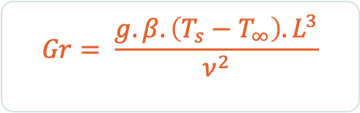
NÚMEROS ADIMENSIONAIS
Nusselt, Grashof e Prandtl – Convecção natural
Nu
Gr
Pr
Número de Nusselt
Número de Grashof
Número de Prandtl
Nu = h·L / k
$$Gr= \frac{g.β.\left(T_{s}−T_{∞}\right).L^{3}}{ν^{2}}$$
Pr = ν / α
Razão entre a transferência de calor por convecção e a que ocorreria só por condução no fluido.
Razão entre a difusividade de momento e a difusividade térmica do fluido.
Fenômenos de Transporte · Engenharia Ambiental
Bloco 5 · Adimensionais
19
Notes:
Apresentar os 3 números adimensionais fundamentais para convecção. Nusselt: razão entre a transferência de calor por convecção e por condução no fluido - quanto maior Nu, mais eficiente a convecção frente à condução pura. Reynolds: já visto na disciplina, razão entre forças de inércia e viscosas, define o regime laminar/turbulento. Prandtl: razão entre a difusividade de momento (viscosidade cinemática) e a difusividade térmica - compara como o momento e o calor se difundem no fluido; para a água Pr é maior que 1, para gases é próximo de 1.

Slide 39
NÚMEROS ADIMENSIONAIS
Correlações empíricas para obter h
Uma vez calculado Nu por uma correlação empírica, isola-se h: h = Nu · k / L
Exemplo — escoamento laminar externo sobre placa plana
Nu = 0,664 · Re^0,5 · Pr^(1/3)
Válida para Re < 5×10⁵ e Pr > 0,6 (Incropera, cap. de convecção externa).
Cada geometria e regime (cilindro, esfera, tubo, natural/forçada) tem sua própria correlação — consultadas em tabelas dos livros-texto (Incropera; Çengel). O importante não é decorar, e sim saber identificar qual correlação se aplica a cada situação.
Fenômenos de Transporte · Engenharia Ambiental
Bloco 5 · Adimensionais
20
Notes:
Mostrar como, na prática de engenharia, h é obtido: a partir de correlações empíricas do tipo Nu = C·Re^m·Pr^n, ajustadas experimentalmente para cada geometria e regime. Dar UM exemplo simples e citado na bibliografia (Incropera): escoamento laminar sobre placa plana, Nu = 0.664 Re^0.5 Pr^(1/3). Deixar claro que cada situação (cilindro, tubo, esfera, natural/forçada) tem sua própria correlação, tabelada nos livros-texto — não é para decorar, é para saber consultar.

Slide 40
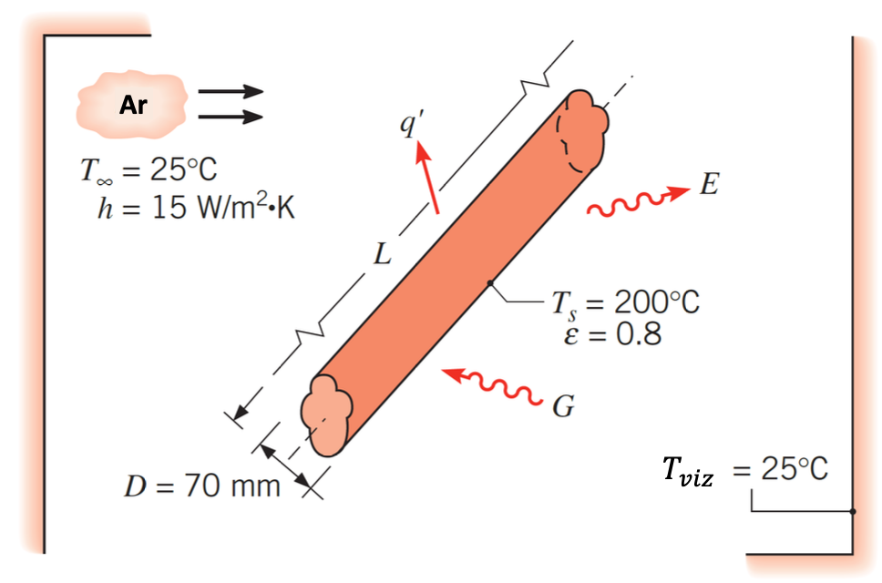
APLICAÇÃO DIRETA
Exemplo 1.2 (INCROPERA, F. P. Fundamentos de transferência de calor e de massa. 8. ed. Rio de Janeiro: LTC, 2019.)
Uma tubulação de vapor d’água sem isolamento térmico atravessa uma sala na qual o ar e as paredes se encontram a 25 °𝐶. O diâmetro externo do tubo é de 70 𝑚𝑚 e a temperatura de sua superfície é de 200 °𝐶. Sendo o coeficiente associado à transferência de calor por convecção natural da superfície para o ar de 15 𝑊/𝑚2 𝐾, qual é a taxa de calor perdida por convecção por unidade de comprimento do tubo? (Considerações: Condições de regime estacionário)
Fenômenos de Transporte · Engenharia Ambiental
Bloco 5 · Adimensionais
21
Notes:
Primeiro exemplo numérico simples e direto, ainda dentro do bloco teórico, para fixar a Lei de Newton antes do estudo de caso maior. Ler o enunciado, mostrar os dados, aplicar a fórmula passo a passo. É um cálculo simples de multiplicação, não deve gerar dúvidas — o objetivo é mostrar domínio tranquilo da equação central da aula.

Slide 41
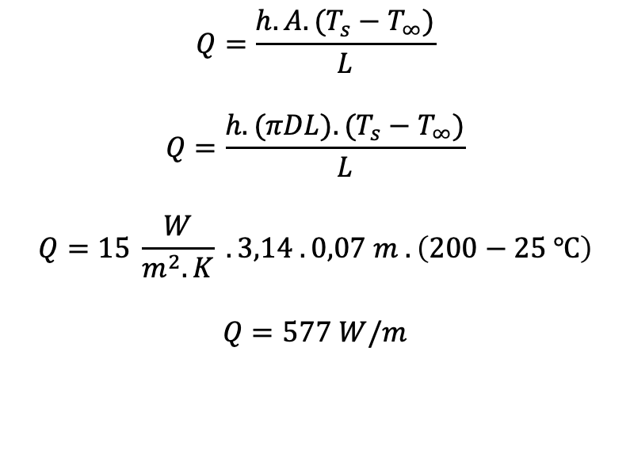
APLICAÇÃO DIRETA
Exemplo 1.2 (INCROPERA, F. P. Fundamentos de transferência de calor e de massa. 8. ed. Rio de Janeiro: LTC, 2019.)
Uma tubulação de vapor d’água sem isolamento térmico atravessa uma sala na qual o ar e as paredes se encontram a 25 °𝐶. O diâmetro externo do tubo é de 70 𝑚𝑚 e a temperatura de sua superfície é de 200 °𝐶. Sendo o coeficiente associado à transferência de calor por convecção natural da superfície para o ar de 15 𝑊/𝑚2 𝐾, qual é a taxa de calor perdida por convecção por unidade de comprimento do tubo? (Considerações: Condições de regime estacionário)
$$Q=\frac{h.A.(T_{s}−T_{∞})}{L}$$
$$Q=\frac{h.(πDL).(T_{s}−T_{∞})}{L}$$
$$Q=15 \frac{W}{m^{2}.K} . 3,14 . 0,07 m . \left(200−25 ℃\right)$$
$$Q=577 W/m$$
Fenômenos de Transporte · Engenharia Ambiental
Bloco 5 · Adimensionais
21
Notes:
Primeiro exemplo numérico simples e direto, ainda dentro do bloco teórico, para fixar a Lei de Newton antes do estudo de caso maior. Ler o enunciado, mostrar os dados, aplicar a fórmula passo a passo. É um cálculo simples de multiplicação, não deve gerar dúvidas — o objetivo é mostrar domínio tranquilo da equação central da aula.

Slide 42
ESTUDO DE CASO
Poluição térmica em um corpo hídrico
Uma indústria lança seu efluente de resfriamento em um trecho de rio. A superfície da água fica a uma temperatura mais alta que o ar ambiente, e o calor em excesso se dissipa por convecção na interface água–ar.
PERGUNTA DO ESTUDO DE CASO
Qual a taxa de calor dissipada por convecção na superfície do rio — em um dia calmo (convecção natural) e em um dia com vento (convecção forçada)? Qual situação resfria mais rápido o corpo hídrico?
Para fins didáticos, adotam-se h=20 W/m²K para a condição de ar praticamente parado e h=80 W/m²K para a condição com vento.
Dados: trecho de rio com área de superfície A = 5.000 m², temperatura da água Ts = 32 °C, temperatura do ar T∞ = 24 °C (ΔT = 8 °C).
Relevância ambiental: OD, metabolismo aquático, CONAMA 357/2005 — discutido após o cálculo.
Fenômenos de Transporte · Engenharia Ambiental
Bloco 6 · Estudo de caso
22
Notes:
Introdução do estudo de caso — o ponto alto da aula, conectando teoria com a atuação do Engenheiro Ambiental. Contextualizar o problema da poluição térmica: indústrias e usinas termelétricas usam água de rios para resfriamento de processos e devolvem essa água aquecida ao corpo hídrico. O aumento de temperatura reduz a solubilidade de oxigênio dissolvido, acelera o metabolismo de organismos aquáticos e pode causar estresse térmico à biota. Apresentar a pergunta que será respondida no próximo slide.

Slide 43
ESTUDO DE CASO
q" = h · (Ts − T∞)
Q = h · A · (Ts − T∞)
Resolvendo o estudo de caso
Dados: trecho de rio com área de superfície A = 5.000 m², temperatura da água Ts = 32 °C, temperatura do ar T∞ = 24 °C (ΔT = 8 °C).
Dia calmo — convecção natural
Dia com vento — convecção forçada
h ≈ 20 W/m²·K
h ≈ 80 W/m²·K
q” = 20 × 5.000 × 8
q” = 80 × 5.000 × 8
q” = 800.000 W ≈ 0,8 MW
q” = 3.200.000 W ≈ 3,2 MW
Neste exemplo, o valor adotado de h na condição com vento é quatro vezes maior; mantendo A e ΔT constantes, a taxa convectiva também aumenta quatro vezes.
Sob as mesmas condições de temperatura e área, a presença de vento aumenta a taxa de remoção de calor por convecção, favorecendo um resfriamento mais rápido.
Fenômenos de Transporte · Engenharia Ambiental
Bloco 6 · Estudo de caso
23
Notes:
Resolver o caso passo a passo, comparando os dois cenários (natural x forçada) lado a lado. Usar valores de h típicos da tabela já apresentada (natural líquido ~500 W/m²K de água/ar - na verdade para a interface água-ar, considerar valor de convecção natural em líquidos/gases da ordem de dezenas; para efeito didático foi usado h=20 W/m²K para o dia calmo, dentro da faixa de convecção natural gás-líquido em superfície de água, e h=80 W/m²K para o dia com vento, dentro da faixa de convecção forçada). Mostrar que o fluxo é 4x maior no dia com vento — reforçando que a convecção forçada acelera a dissipação de calor.

Slide 44
ESTUDO DE CASO
Da física à gestão ambiental
Oxigênio dissolvido (OD)
Metabolismo da biota
Águas mais quentes dissolvem menos oxigênio, o que pode comprometer a vida aquática.
O aumento de temperatura acelera o metabolismo de peixes e microrganismos, elevando a demanda por OD.
Legislação — CONAMA 430/2011
Papel do Engenheiro Ambiental
Define as regras, limites e padrões federais para o lançamento de efluentes de qualquer fonte poluidora em corpos de água receptores no Brasil
Dimensionar torres de resfriamento e zonas de mistura para garantir a dissipação adequada antes do lançamento.
Fenômenos de Transporte · Engenharia Ambiental
Bloco 6 · Estudo de caso
24
Notes:
Fechar o estudo de caso conectando o resultado numérico com a prática profissional do Engenheiro Ambiental. Discutir: mesmo com a dissipação por convecção, o excesso de calor lançado continuamente por uma indústria pode elevar a temperatura média do corpo hídrico (poluição térmica), reduzindo a solubilidade de oxigênio dissolvido e acelerando o metabolismo da biota aquática, podendo gerar estresse térmico. Mencionar a Resolução CONAMA 357/2005, que estabelece limites de temperatura para lançamento de efluentes (variação de até 3°C no limite da zona de mistura). Este é o ponto onde a física conversa diretamente com a legislação ambiental.

Slide 45
SÍNTESE
O que vimos hoje
1
Convecção
2
Camada limite hidrodinâmica e térmica — regiões onde ocorrem os gradientes que definem h.
3
Convecção natural (empuxo) x forçada (agente externo) — e exemplos ambientais de cada uma.
4
Lei de Newton: Q = h·A·(Ts − T∞) — h não é propriedade do fluido, depende do processo.
5
Nu, Re, Pr e Gr organizam a determinação empírica de h por meio de correlações (Nu = f(Re,Pr) e Nu = f(Gr,Pr))).
6
Aplicação prática: dissipação de calor em corpos hídricos e implicações da poluição térmica.
Fenômenos de Transporte · Engenharia Ambiental
Fechamento
25
Notes:
Fazer o fechamento teórico da aula, retomando os pontos centrais em ordem lógica. Este slide serve como 'cola mental' para a apresentação: se esquecer algo, esse resumo ajuda a recuperar o fio da meada. Passar rápido, é só recapitulação.

Slide 46
CONEXÕES
O que vem a seguir no programa
Radiação
Transferência de massa
Análise dimensional
Lei de Stefan-Boltzmann — mesma lógica de fluxo proporcional a uma diferença, mas com T⁴.
Lei de Fick — estrutura matemática análoga à convecção de calor (difusão + advecção).
Teorema de Buckingham (Π), já mencionado hoje como base para as correlações de h.
Fenômenos de Transporte · Engenharia Ambiental
Fechamento
26
Notes:
Encerrar mostrando que a aula não é um bloco isolado — mostrar a continuidade lógica com os próximos temas do programa, reforçando o critério I de avaliação mais uma vez, agora olhando para frente. Radiação usa uma lógica parecida (Stefan-Boltzmann, análoga a Newton, mas com T na quarta potência). Transferência de massa (Lei de Fick) tem estrutura matemática análoga à convecção de calor. Análise dimensional será formalizada com o Teorema de Buckingham, já citado nesta aula.

Slide 47



REFERÊNCIAS
Bibliografia
Referências básicas
INCROPERA, F. P. Fundamentos de transferência de calor e de massa. 8. ed. Rio de Janeiro: LTC, 2019.
ÇENGEL, Y. A.; CIMBALA, J. M. Mecânica dos Fluidos. 3. ed. São Paulo: AMGH, 2015.
FOX, R. W. Introdução à mecânica dos fluidos. 8. ed. Rio de Janeiro: LTC, 2014.
ÇENGEL, Y. A. Transferência de calor e massa: uma abordagem prática. 4. ed. Porto Alegre: AMGH, 2012.
Referências complementares
BRUNETTI, F. Mecânica dos fluidos. 2. ed. São Paulo: Prentice-Hall, 2008.
POTTER, M. C. Mecânica dos fluidos. São Paulo: Cengage Learning, 2015.
WELTY, J. R. Fundamentals of momentum, heat, and mass transfer. 6th ed. Hoboken: Wiley, 2015.
WHITE, F. M. Mecânica dos fluidos. 8. ed. Porto Alegre: AMGH, 2018.
Fenômenos de Transporte · Engenharia Ambiental
Fechamento
26
Notes:
Citar as referências rapidamente, sem precisar ler todas em detalhe. Basta indicar que a aula seguiu a bibliografia oficial da ementa.

Slide 48
Obrigada pela atenção!
Transferência de Calor por Convecção · Lei de Resfriamento de Newton · Coeficientes Convectivos
Perguntas?
fonseca@unicamp.br
PAD: eb402-pad2026@unicamp.br
PED: eb402-ped2026@unicamp.br
Fenômenos de Transporte · Engenharia Ambiental
26
Notes:
Encerramento (dizer em voz alta, ~30s). Frase sugerida: 'Encerro agradecendo a atenção da banca. Procurei mostrar que a convecção, embora seja um conteúdo clássico de Fenômenos de Transporte, tem aplicação direta e cotidiana na atuação do Engenheiro Ambiental — de torres de resfriamento a poluição térmica de corpos hídricos. Fico à disposição para perguntas.' Manter tom calmo e postura confiante.

